Slide 1
Ouderavond havo 5 vwo 6
Dhr. Boelens, mentor vwo 6
Dhr. Dekker, mentor havo 5
Dhr. Ludwicki, mentor havo 5
Dhr. Kors, mentor havo 5 en decaan
Mw. Van der Heide, coördinator
Mw. Hofstee, teamleider

Slide 2
Positie voor-examenklas
School
examen
Centraal
examen
Eind
cijfer

Slide 3
Programma van Toetsing en Afsluiting (PTA)
Per vak: schoolexamens en praktische opdrachten
Profiel Werkstuk (PWS) in eindexamenklas
De vakken Culturele en Kunstzinnige Vorming (CKV) en maatschappijleer kennen geen centraal examen.

Slide 4
Toetsweken
3 toetsweken
Begin november
Januari
Eind maart
Centraal Schriftelijk Examen
van donderdag 12 mei t/m maandag 30 mei 2022
Examenrooster 2022 - Examenblad

Slide 5
Afspraken rondom toets(weken)
Bij ziekte: vooraf afmelding door ouders / verzorgers. De leerling maakt zelf met de coördinator zo spoedig mogelijk een afspraak om het schoolexamen in te halen. Na elke schoolexamenweek wordt de mogelijkheid geboden om een gemist schoolexamen in te halen. Na toetsweek 3 en voor de meivakantie is er de mogelijkheid om twee schoolexamens van twee verschillende vakken te herkansen voor een cijferverbetering: 12 en 13 april 2022

Slide 6
Exameneisen (1)
Gemiddelde cijfer op CE 5,50 of hoger
Ne, En, Wi maximaal één 5 als eindcijfer
Voor de eindcijfers geldt:
Alle cijfers 6 of hoger
Eén 5 en de rest 6 of hoger
2 x 5 of 1 x 4 en 1 x 5 met gemiddeld een 6,0
Eindcijfer 3 mag niet
Rekentoets afgelegd
LO voldoende

Slide 7
Exameneisen (2)
Gemiddelde cijfer op CE 5,50 of hoger
Ne, En, Wi maximaal één 5 als eindcijfer
Voor de eindcijfers geldt:
Alle cijfers 6 of hoger
Eén 5 en de rest 6 of hoger
2 x 5 of 1 x 4 en 1 x 5 met gemiddeld een 6,0
Eindcijfer 3 mag niet!
Rekentoets afgelegd
LO voldoende
Combinatiecijfer (CKV,ML,PWS)COMPENSATIE!!

Slide 8
Rekenen
Leerlingen zonder wiskunde in hun pakket, moeten het schoolexamen rekenen afleggen
Het resultaat maakt geen deel uit van het eindexamen
Cum laude
Gemiddelde CE-cijfers 8,0 of hoger
Geen eindcijfer lager dan 7 (vwo)
Geen eindcijfer lager dan 6 (havo)

Slide 9
Voorbereiding op het eindexamen
Begeleiding door de mentor
Maatwerk door de vakdocent
Training om examenstress te reduceren
Leerlingen kunnen gebruik maken van Mr. Chadd
Voor een tweetal vakken een wekelijkse les met de helft van de klas: biologie en economie in havo 5
2020 – 2021 vwo: 93% geslaagd havo: 84% geslaagd

Slide 10
Verlof
Voor de heugelijke en minder heugelijke gebeurtenissen.
Rij-examen: Voor de examendag verlof.
Aanvragen bij de teamleider

Slide 11
Berlijn havo 5
Vertrek maandag 6 december
Terug vrijdag 10 december
Overnachting hostel Alexanderplatz
Definitieve programma volgt. In ieder geval bezoek aan: Rijksdag, holocaustmonument, keuzeprogramma.
Brief en programmaboekje komen

Slide 12
Du Benelux vwo 6
Vertrek maandag 6 december
Terug vrijdag 10 december
Overnachten in jeugdhostels

Slide 13
Decanaat
Even voorstellen
Decaan havo – vwo (loopbaan en oriëntatie begeleiding)
Martijn Kors

Slide 14
Keuzebegeleiding havo
Klas 3: profielkeuze
Klas 4: kennismaking met HBO
Klas 5: nadruk oriëntatie op vervolgstudie

Slide 15
Keuzebegeleiding vwo
Klas 3: profielkeuze
Klas 4/5: kennismaking met universiteit
Klas 6: nadruk oriëntatie op vervolgstudie

Slide 16
Inhoud vanavond
Voornamelijk een individueel traject!
HBO-WO
Oriënteren
Inschrijven
Matching
Numerus fixus: Decentrale selectie
Interne doorstroming (h5 naar v5)

Slide 17
Verschillen HBO - WO

Slide 18
Studiekeuze
Wat vind ik belangrijk?
Arbeidsmarkt
Geld verdienen
Werkplezier
Wat sluit aan bij wat ik kan?
Toelatingseisen vervolgopleidingen
Er zijn soms reparatiemogelijkheden
Waar?
Ga ik op kamers?

Slide 19
Individueel oriënteren
- Websites
Studiekeuze123.nl
Studeermeteenplan.nl (OCW)
Websites HBO’s en Universiteiten (brochures)
Open dagen bezoeken
Meeloopdag organiseren (inschrijven via websites)
Webklassen/online proefstuderen (WO)
Individuele meeloopdag organiseren
Beroepsoriëntatie

Slide 20
Open dagen
Windesheim Zwolle 5 november 2021
Hanze Groningen 6 november 2021
RUG 12 november 2021
NHL-Stenden 13 november 2021
UTwente 21 november 2021
(online)
Aanmelden voor open dagen
Ook online open dagen
Meer info en andere data : www.studiekeuze123.nl

Slide 21
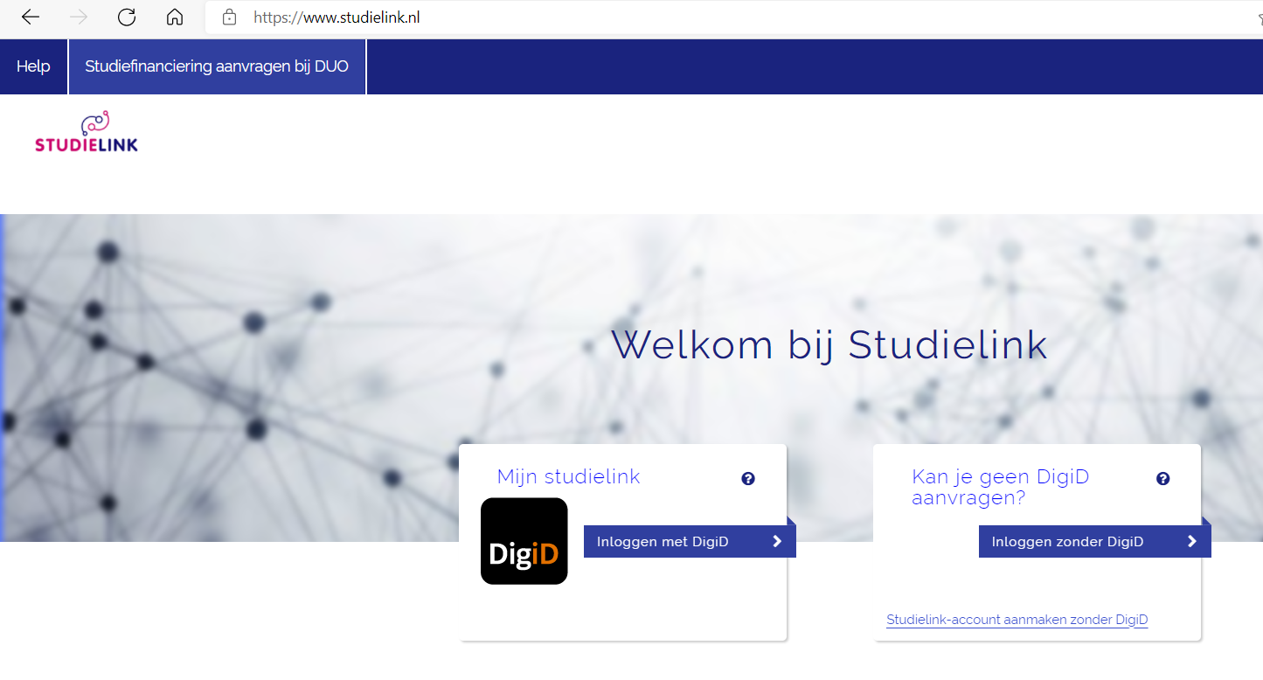
Inschrijven: studielink en DigiD

Slide 22
Inschrijven zonder numerus fixus
Centraal via www.studielink.nl
Meerdere opleidingen mag
Wijzigen kan tot deadline
Deadline 1 mei 2022
Matching/studiekeuzecheck (procedure voor iedere opleiding anders)
Niet-bindend advies

Slide 23
Inschrijven met numerus fixus
DECENTRALE SELECTIE (ipv loting)
Deadline 15 januari 2022!!!
Inschrijven via studielink (vanaf oktober 2021)
Opleiding selecteert (start procedure januari)
Uitslag selectie 15 april
Maximaal 2 fixus-opleidingen (was 1)
Zelfde opleiding aan andere instelling mag
Uitzonderingen: Geneeskunde, Tandheelkunde, Fysiotherapie, Mondzorgkunde, Verloskunde
Link: Opleidingen met numerus fixus

Slide 24
www.duo.nl

Slide 25
Interne doorstroming
Na havo 5 naar vwo 5
Aanmelden voor 1 december 2021 bij decaan
Adviezen vakdocenten over
Inzet/werkhouding
Inzicht/kansen op het vwo
Advies na 2e toetsweek (januari 2022)
Alternatief /plan B ??!!

Slide 26
Contact
Martijn Kors
0599 581226
m.kors@rsgterapel.nl
Donderdag (kantoor) H011)

Slide 27
SUCCES !!!!
Team: havo vwo

